Slide 1

Clim4Edu: Unterrichtsmaterialien zum Klimawandel mit Schwerpunkt Satellitenbeobachtungen
Messen, verstehen, agieren:
Klimawandel im interaktiven MINT-Unterricht
Hintergrundinformationen
zum Klimawandel
Fortbildungsveranstaltung für Lehrkräfte,
7. Februar 2024, 15:00 – 18:00, Online-Workshop
Organisiert durch:
Claudia Lindner und Andreas Rienow
Geographisches Institut
Ruhr-Universität-Bochum
Michael Buchwitz und Maximilian Reuter
Institut für Umweltphysik (IUP)
Fachbereich 1 Physik u. Elektrotechnik
Universität Bremen
https://fis.rub.de/
Version 6-Feb-2024

Slide 2
Übersicht Fortbildung
1. Begrüssung (Claudia Lindner, RUB)
2. Übersichtsvortrag "Hintergrundinformationen zum Klimawandel" (Michael Buchwitz, Uni Bremen)
3. Interaktive Tools (Maximilian Reuter, Uni Bremen):
Was sagt uns der Zeitverlauf der atmosphärischen CO₂-Konzentration der letzten 450 Millionen Jahre?
CO₂-Messungen aus dem Weltraum: Wie geht das ?
Ggf. (wenn genügend Zeit): "Wie verändert sich die Meeresoberflächen-temperatur aufgrund des Klimawandels?" (Begleitmaterial noch in Entwicklung)
4. Klima-App "Sommer in Paris" (Claudia Lindner, RUB)
5. Ggf. (wenn genügend Zeit): Gletscherveränderungen mit GEE (Fabian Meyer-Heß, RUB)

Slide 3
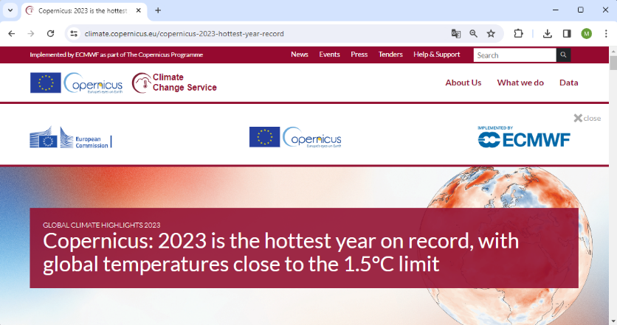
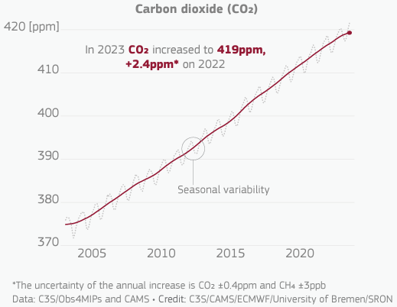
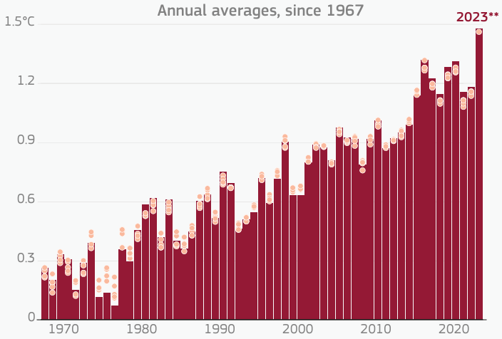



CO₂-Anstieg und globale Erderwärmung
Pressemitteilung Europäischer Klimawandeldienst 9-Jan-2024:
Copernicus: 2023 ist das wärmste Jahr seit
Beginn der Aufzeichnungen – globale Durchschnittstemperatur nahe an 1,5°C Grenze
Kohlenstoffdioxid (CO₂)
Temperatur (globaler Mittelwert)

Slide 4
Klimawandel: Einige Stichworte
Klimadaten
Treibhausgas-Emissionen
Treibhauseffekt
CO₂-Quellen
Fossile Brennstoffe
Essentielle Klimavariablen
CO₂-Senken
CO₂-Emissionen
N₂O-Emissionen
Klimamodelle
Klimaprojektionen
Methan-Emissionen
Kohlenstoffkreislauf
Sonnenstrahlung
Energiebedarf
Bevölkerungswachstum
Wärmestrahlung
Klimazonen
Ressourcenverbrauch
Klimaschutz
Photosynthese
Klimaabkommen
Erderwärmung
Energiewende
Emissionshandel
Fridays for Future
Meeresspiegelanstieg
Erneuerbare Energien
Wasserstoff
Ernährung
Gletscherschmelze
Energiesparen
Energiespeicher
Extemwetterzunahme
Kreislaufwirtschaft
CO₂ Preis
Malariaausbreitung
Überschwemmungen
Ressourceneffizienz
Ozeanversauerung
Vegetationsveränderungen
Verzicht
Dürren
Artensterben
Atomenergie
Wassermangel
…
Waldsterben

Slide 5
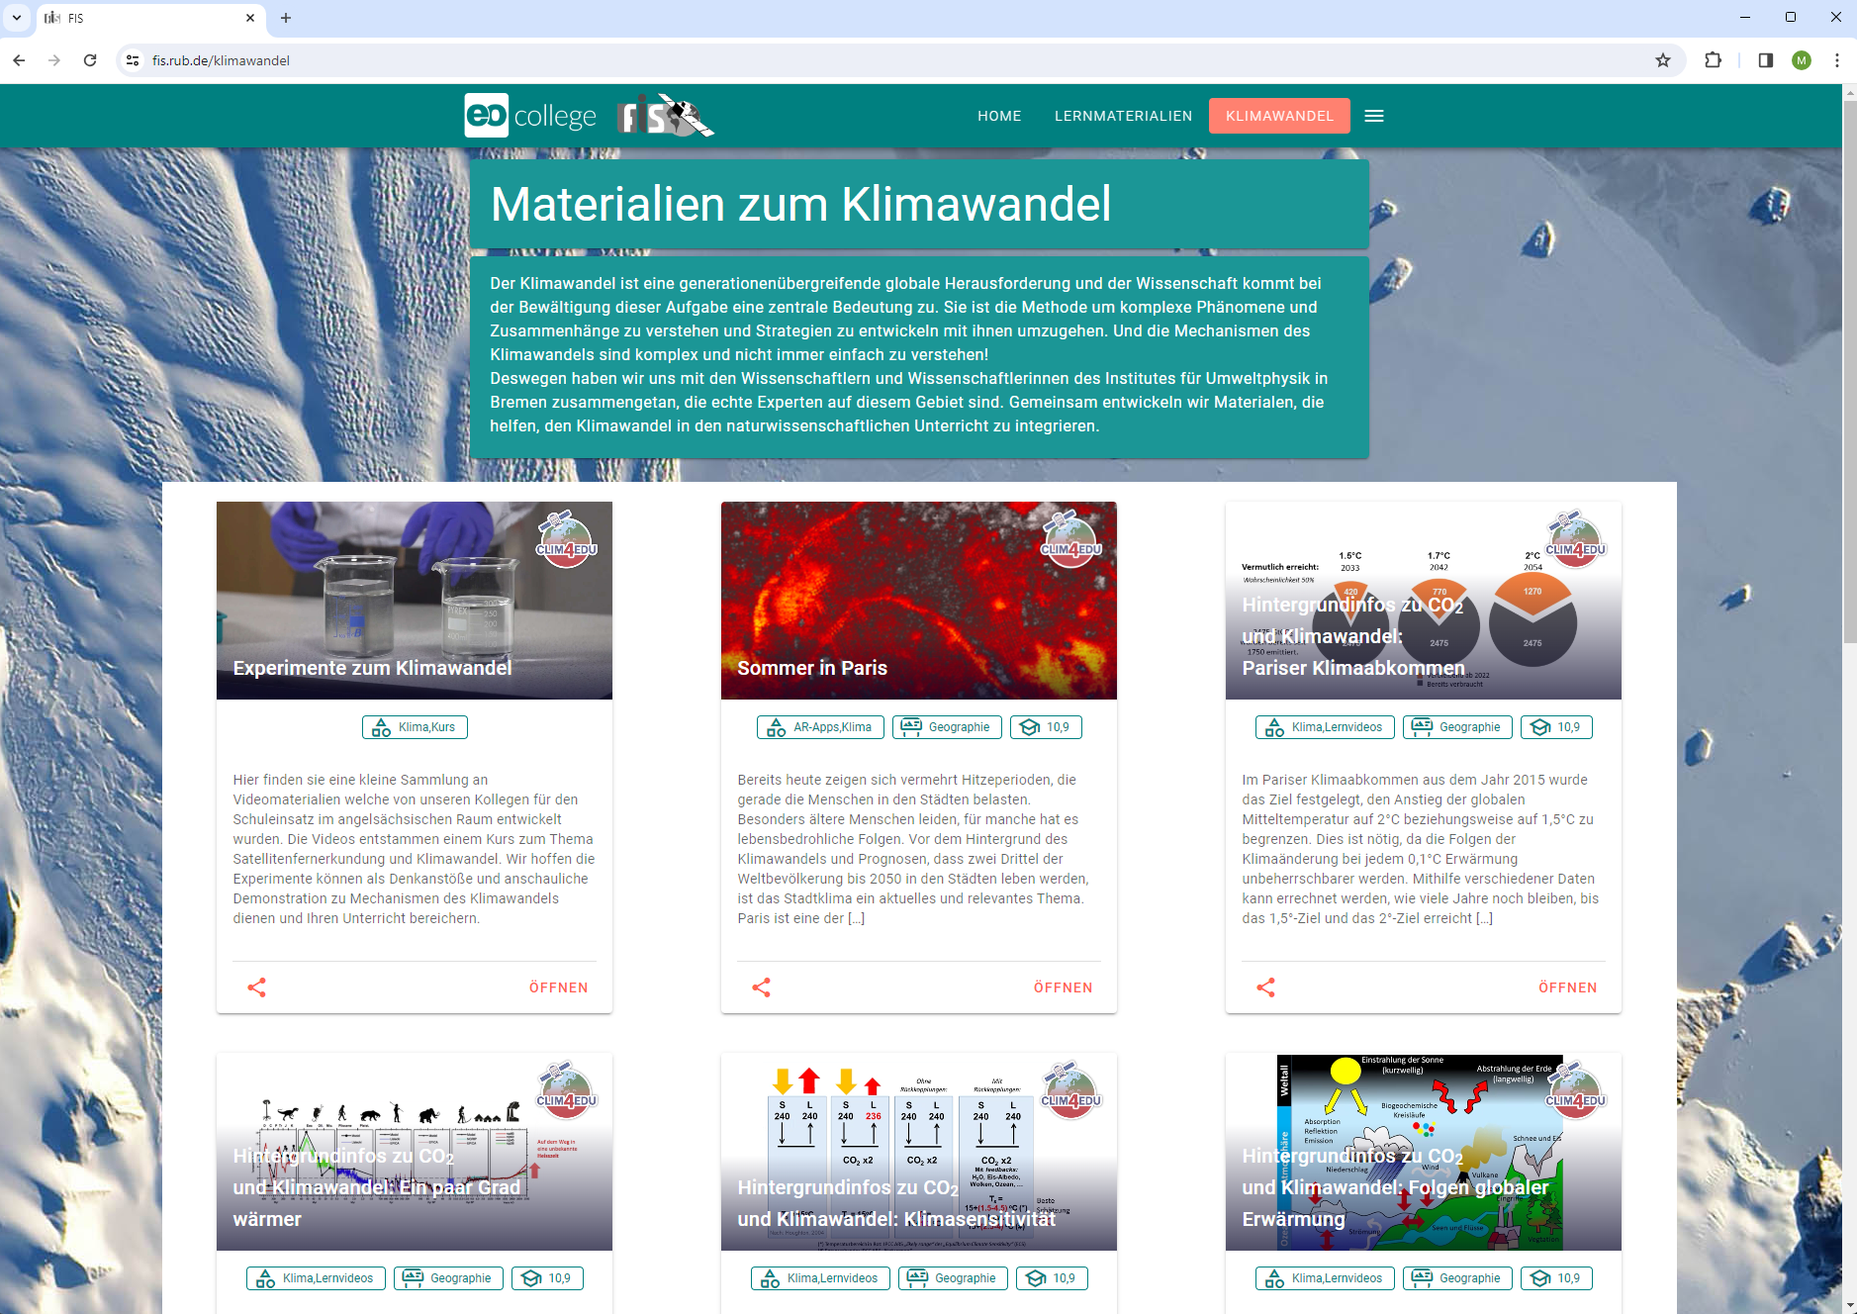
Clim4Edu: Fernerkundung in Schulen: Materialien zum Klimawandel
https://fis.rub.de/klimawandel

Slide 6
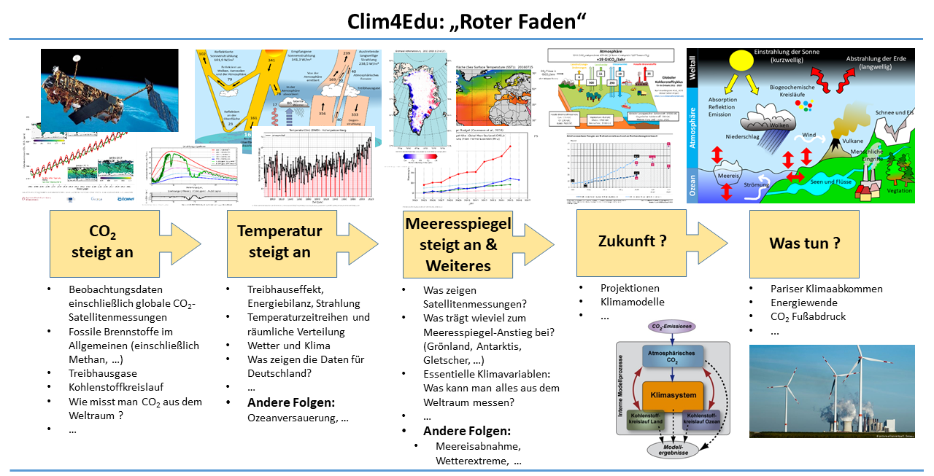
Clim4Edu: Handbuch, Videos & interaktive Unterrichtsmaterialien
Hintergrund-informationen zum Klimawandel
Literaturübersicht, Links zu Lehrmaterialien, …
Übersicht Satellitenmessungen von „Essentiellen Klimavariablen“ (ECVs): CO₂, Methan, Meeresspiegel, Gletscher, Eisschilde, …
Weiteres …
https://www.iup.uni-bremen.de/carbon_ghg/Clim4Edu/Handbuch/
https://www.iup.uni-bremen.de/carbon_ghg/Clim4Edu/interaktiv/
https://www.iup.uni-bremen.de/carbon_ghg/Clim4Edu/5MinutenVideos/
https://fis.rub.de/klimawandel

Slide 7
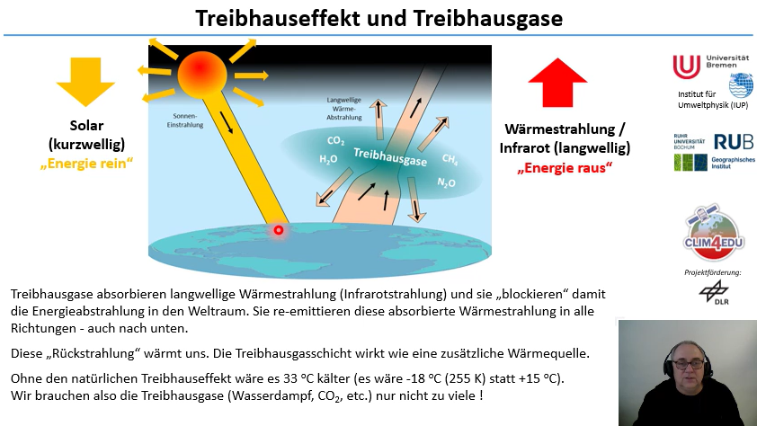
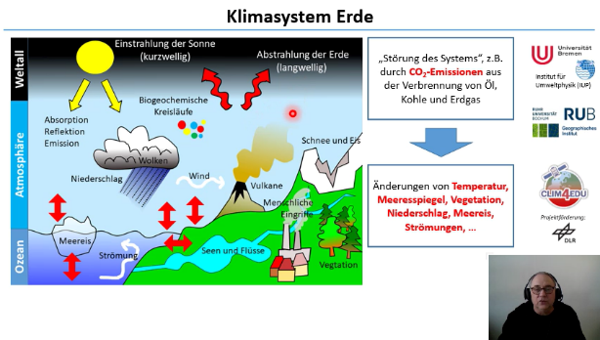
Clim4Edu: 5-Minuten-Videos
Clim4Edu 5-Minuten-Videos zu verschiedenen Aspekten des Klimawandels:
Einleitung
Was zeigen uns Satellitenbeobachtungen von CO₂ ?
Was ist der Treibhauseffekt ?
Gibt es einen weltweiten Temperaturanstieg ?
Was folgt aus dem Temperaturanstieg ?
Was ist Klimasensitivität ?
Paar Grad wärmer kein Problem - oder doch ?
Pariser Klimaabkommen: Wieviel Zeit bleibt uns noch ?
Was zeigen uns Satellitenbeobachtungen von Methan ?
Vergleich der Treibhausgase CO₂ und Methan
Übersicht globale Methan-Emissionen
Satellitenbeobachtungen von Methan-Emissionen
Satellitenbeobachtungen von Methan-Emissionen - Teil 2
https://www.iup.uni-bremen.de/carbon_ghg/Clim4Edu/5MinutenVideos/
https://fis.rub.de/klimawandel

Slide 8
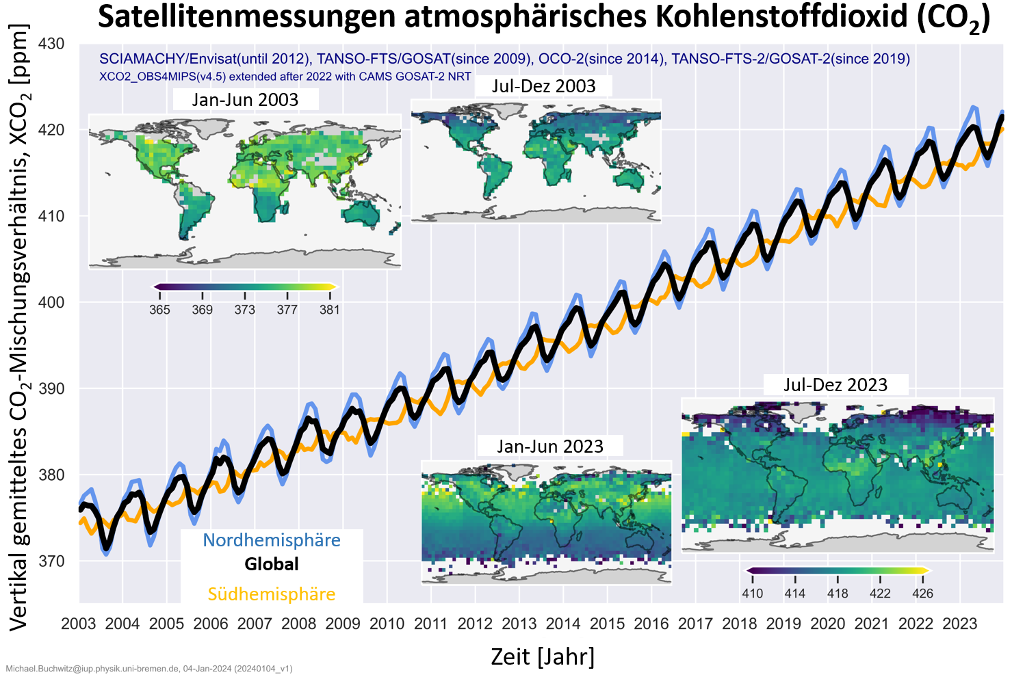
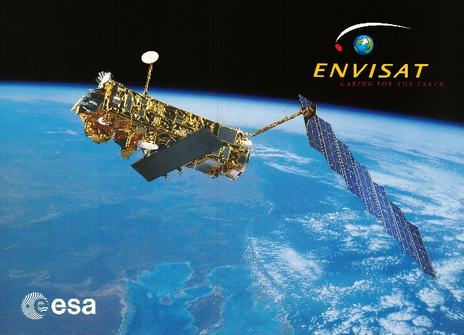
Was zeigen uns Satellitenbeobachtung des atmosphärischen CO₂ ?
SCIAMACHY auf ENVISAT (2002-2012) – D (DLR), NL, BE
GOSAT (seit 2009) – Japan (JAXA)
OCO-2 (seit 2014) – USA (NASA)
GOSAT-2 (seit 2018) – Japan (JAXA)
…
CO₂ Mischungsverhältnis in ppm (parts per million)
= Anzahl der CO₂-Moleküle pro Millionen Luft-Moleküle (für trockene Luft)
Anstieg + jahreszeitliche Schwankungen
CO₂-Anstieg = Emissionen (Öl, Kohle, Erdgas, …) – Senken (Landpflanzen, Ozeane, …)
Ungebremster CO₂-Anstieg trotz Klimaabkommen (Kyoto, Paris, …), massivem Ausbau erneuerbarer Energien (Windkraftanlagen, Solaranlagen, …), etc.
Grund: Energiesysteme basieren immer noch überwiegend auf Verbrennung fossiler Brennstoffe

Slide 9
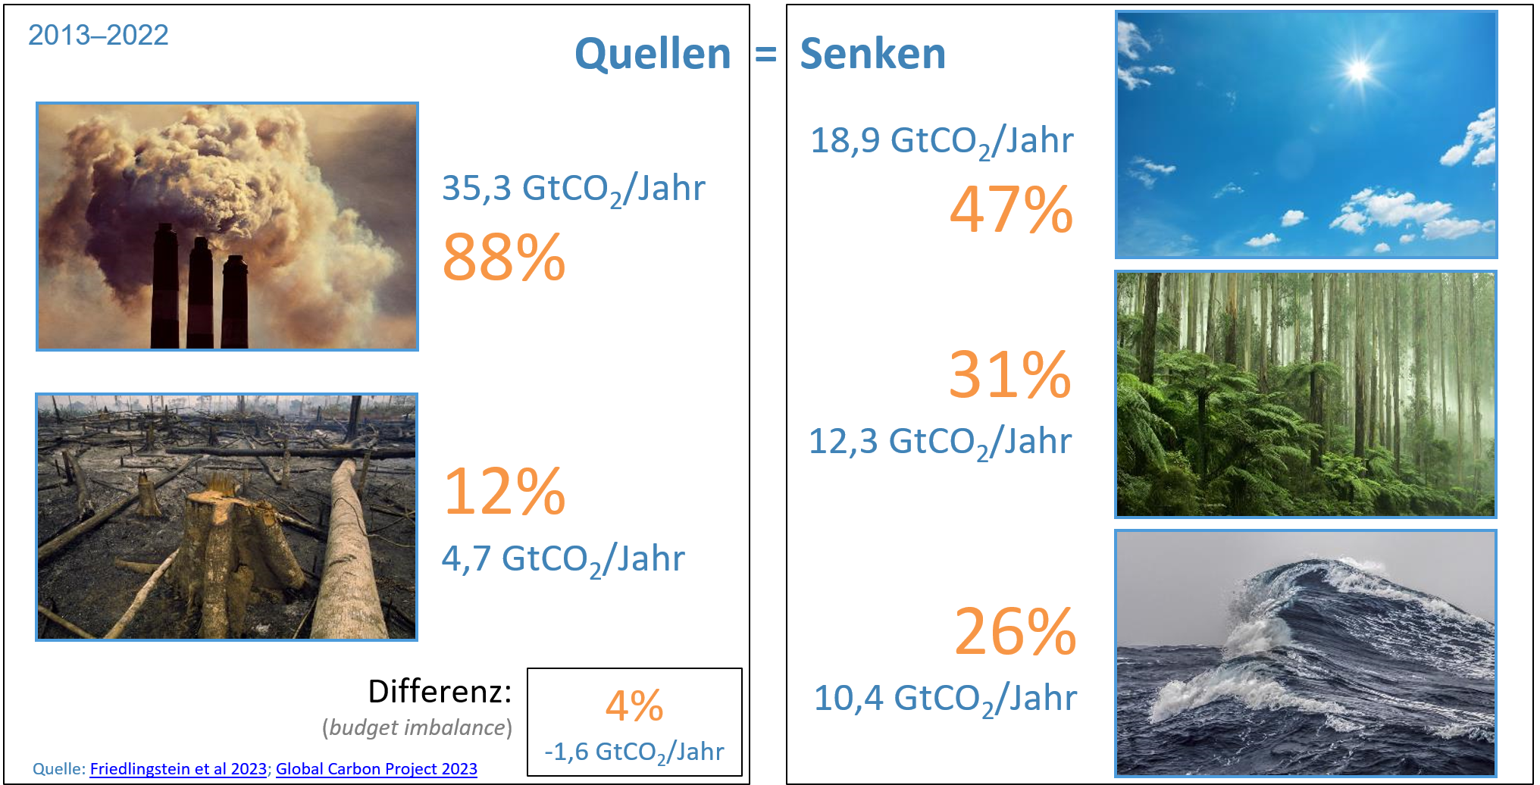
CO₂: Wo kommt es her und wo geht es hin ?
Gt = Gigatonnen = Milliarden Tonnen

Slide 10
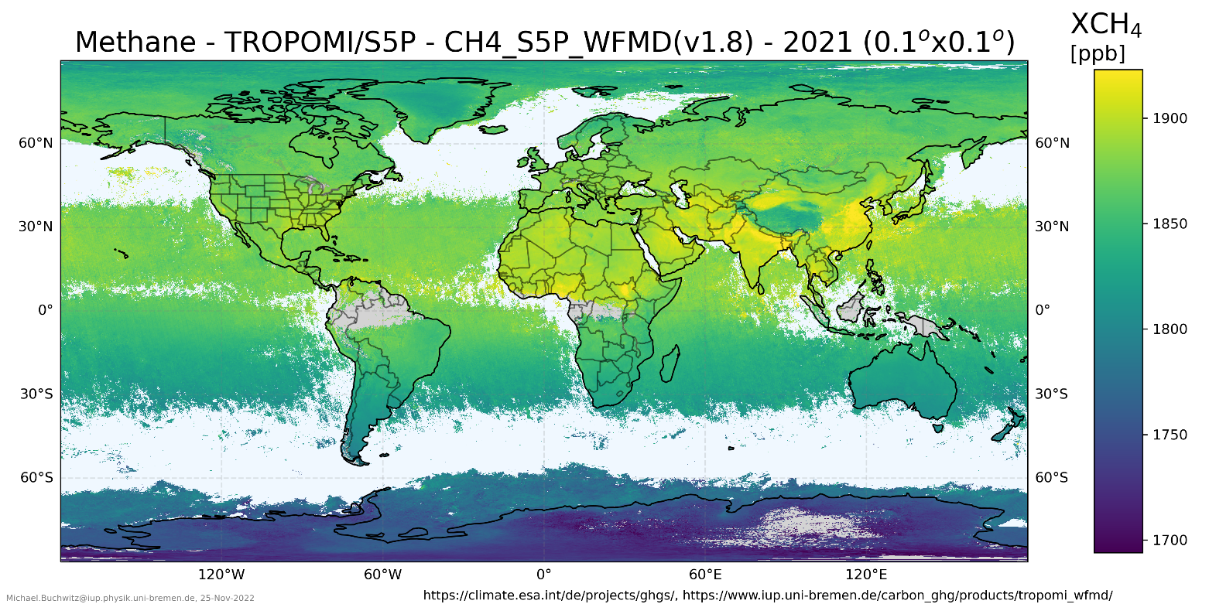
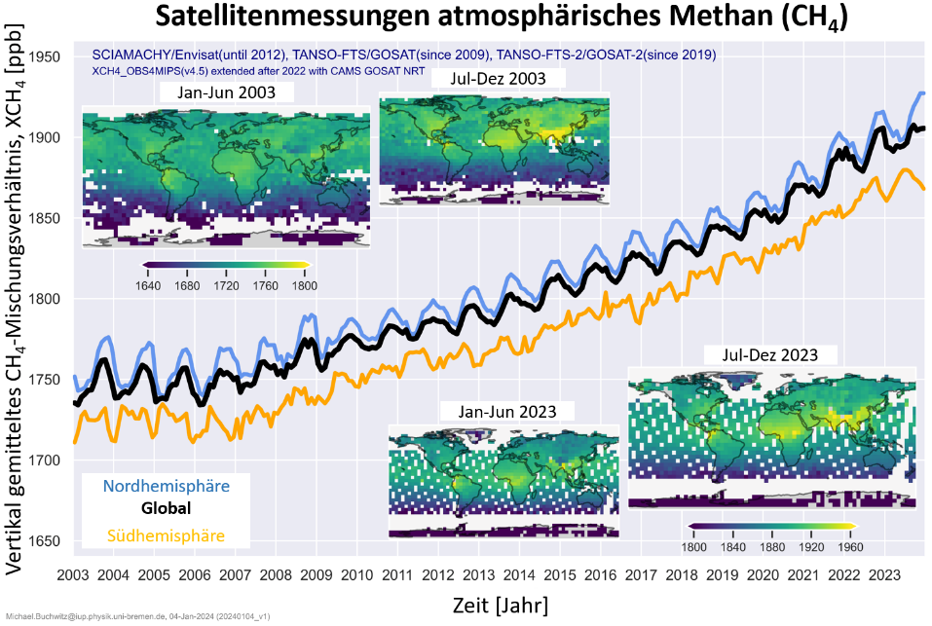
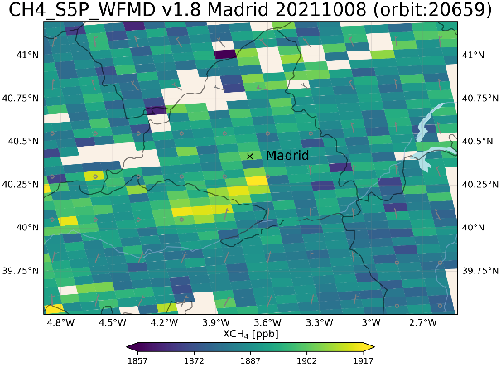
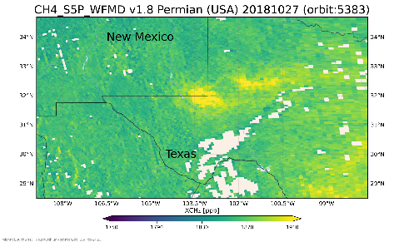
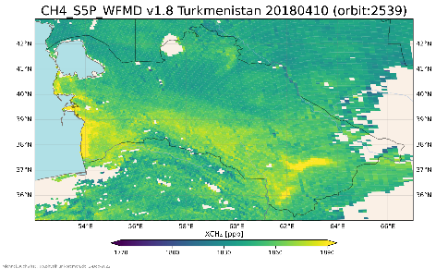
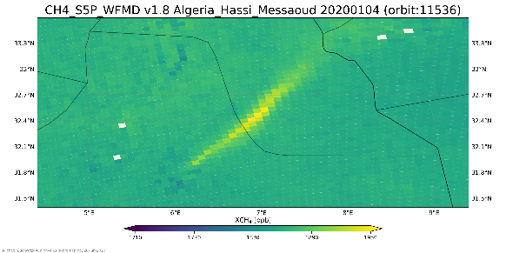
Was zeigen uns Satellitenbeobachtungen von Methan (CH₄) ?
Sümpfe (wetlands)
Mülldeponien …
Öl und Gas
Öl und Gas
Öl und Gas
Anstieg (außer „Pause“ 2000-2006) und jahreszeitliche Schwankungen
Anstieg = Emissionen (fossile Brennstoffe, Sümpfe, Landwirtschaft, …) minus Senken (chemischer Abbau in Atmosphäre, …)
Lokale Konzentrationserhöhungen aufgrund starker lokaler Methanquellen

Slide 11
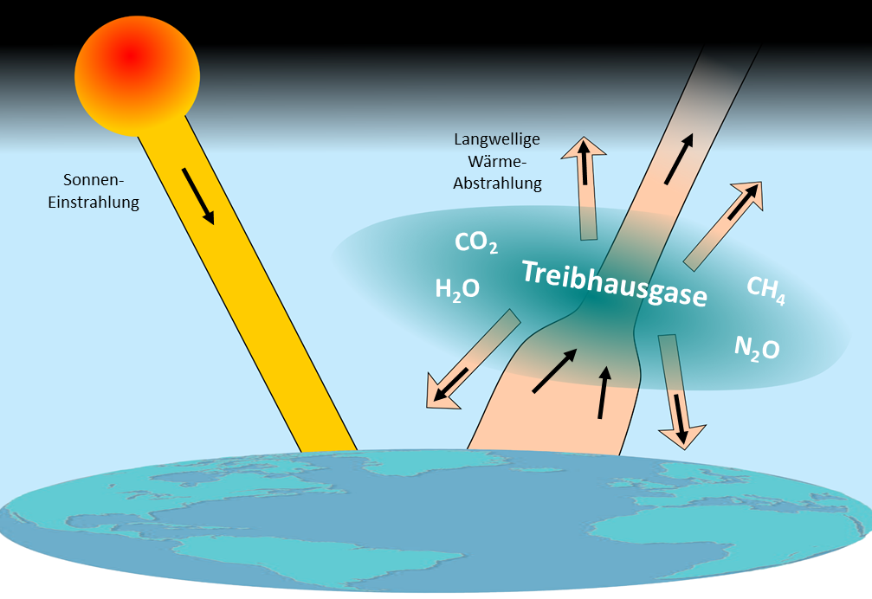
Was ist der Treibhauseffekt und was sind Treibhausgase ?
Solar (kurzwellig)
„Energie rein“
Wärmestrahlung / Infrarot (langwellig)
„Energie raus“
Treibhausgase absorbieren langwellige Wärmestrahlung (Infrarotstrahlung) und sie „blockieren“ damit die Energieabstrahlung in den Weltraum. Treibhausgase re-emittieren diese absorbierte Wärmestrahlung in alle Richtungen - auch nach unten.
Diese „Rückstrahlung“ wärmt uns. Die Treibhausgasschicht wirkt wie eine zusätzliche Wärmequelle.
Ohne den natürlichen Treibhauseffekt wäre es 33 ºC kälter (es wäre -18 ºC statt +15 ºC).
Wir brauchen also die Treibhausgase (Wasserdampf, CO₂, etc.) - nur nicht zu viele !

Slide 12
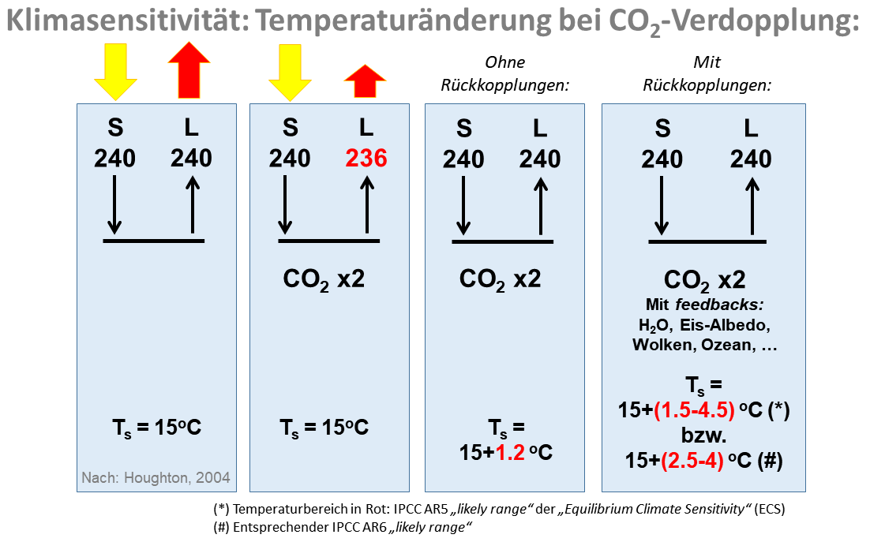
Was passiert bei CO₂-Verdopplung ?
Also Erwärmung im Bereich 3 +/- 1.5 ºC
1371 W/m² / 4 * (1-0.3) = 240 W/m²

Slide 13
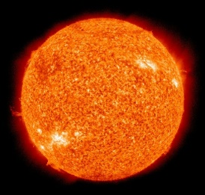
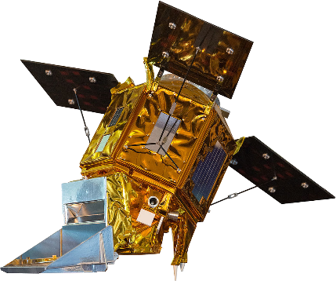
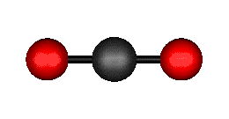
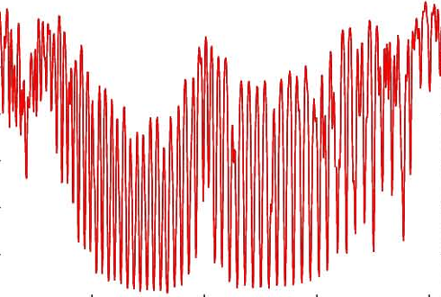
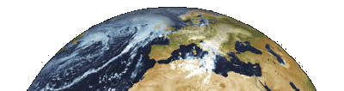
Wechselwirkungen von Molekülen mit Strahlung (Licht, …)
Moleküle wie CO₂ können Energie aufnehmen und abgeben.
Durch Aufnahme von Sonnen- oder Infrarotstrahlung (= Energie-Absorption) können Moleküle wie CO₂ zum Beispiel schneller rotieren und vibrieren.
Moleküle können Energie auch wieder abstrahlen, z.B. als Infrarotstrahlung.
Satelliten-Strahlungsmessung
Intensität
hell
Ohne CO₂
Mit CO₂
dunkel
Je mehr CO₂ in der Luft, desto tiefer die Linien
Wellenlänge
kurzwelliger
langwelliger
Quelle Animation:
Hier: Etwa 2 Mikrometer = 2 Tausendstel Millimeter
http://www2.ess.ucla.edu/~schauble/MoleculeHTML/CO2_html/CO2_page.html

Slide 14
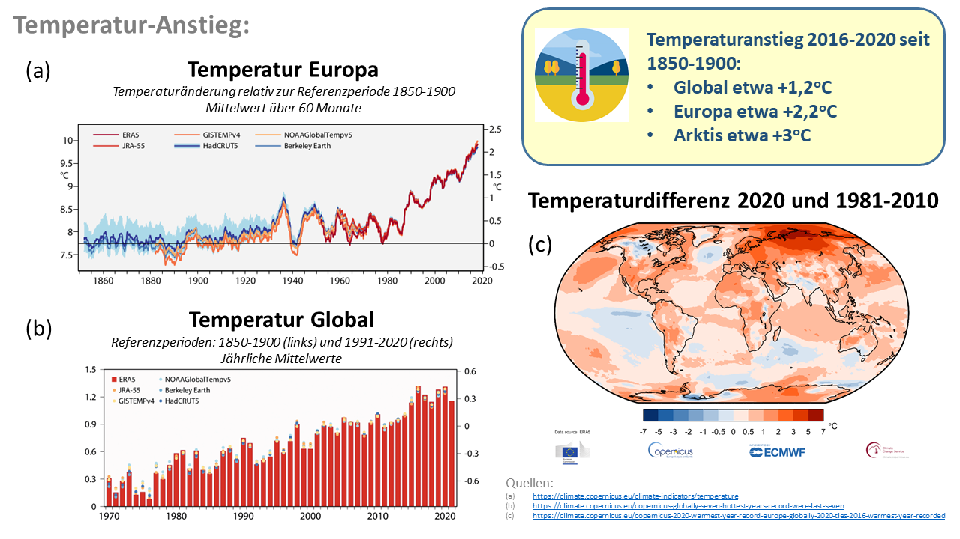

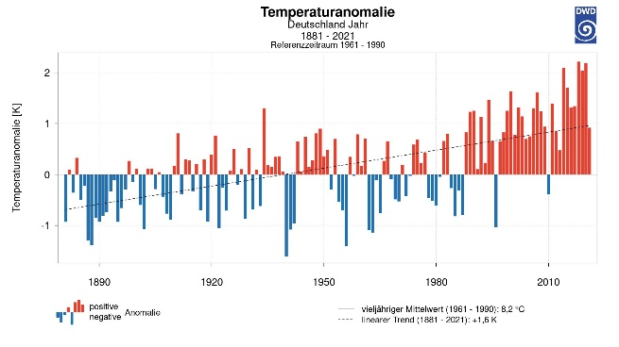
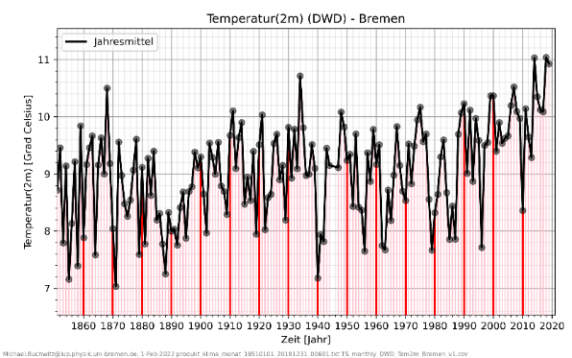
Kann man den erwarteten Temperaturanstieg schon beobachten ?
Europa
Deutschland
Global
Bremen (D)

Slide 15
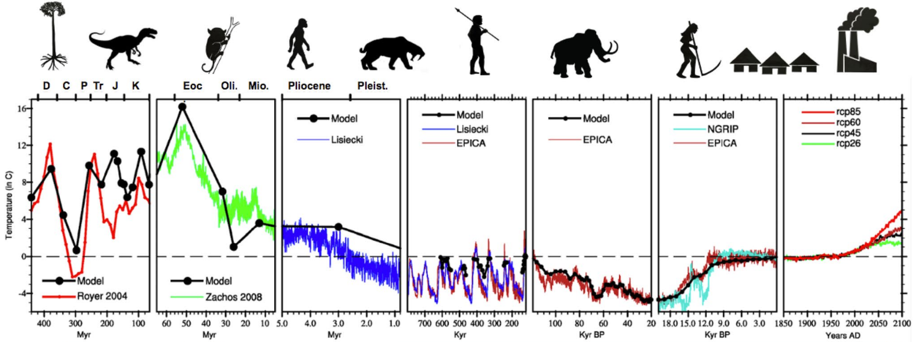
Es wird nur ein paar Grad wärmer – Wo ist das Problem ?
Auf dem Weg in eine unbekannte Heisszeit
+4ºC
0ºC
-4ºC
Global war es in der letzten Kaltzeit (Glazial, „Eiszeit“) „nur“ wenige Grad kälter als heute, aber große Teile Deutschlands waren von einer mehrere Kilometer dicken Eisschicht bedeckt
Jedes Grad Änderung der globalen Mitteltemperatur entspricht einer
großen Veränderung und ist nicht zu vergleichen mit lokalen kurzfristigen Temperaturschwankungen
Eisbohrkerne:
NGRIP (Grönland), EPICA (Antarktis)
https://schoolsforfuture.net/m/slides/user_1/ff6b2bce4a024199106d_global-annual-mean-temperature-variation-of-the-Earth_P53161Z.png

Slide 16
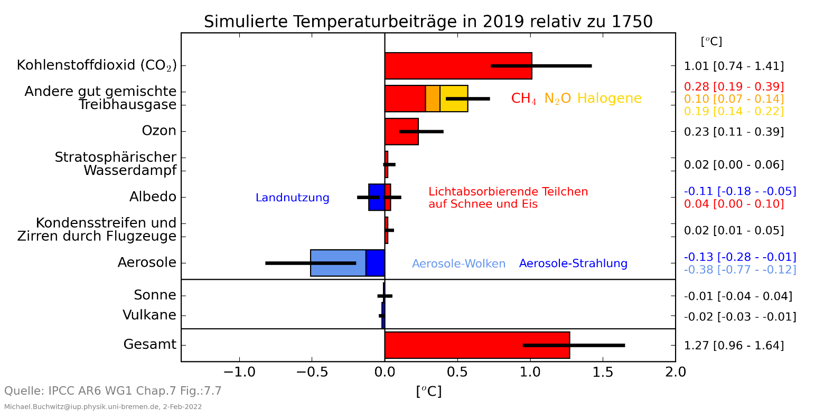
Was trägt wieviel zum Temperaturanstieg bei ?
Wärmend: CO₂, Methan, andere Treibhausgase, …
Kühlend: Aerosole, bestimmte Bodenänderungen, …

Slide 17
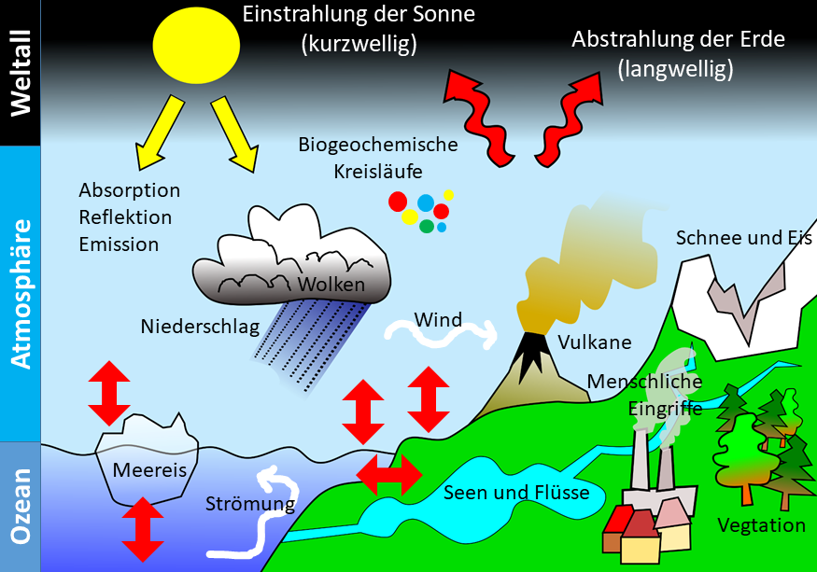
Alles hängt mit allem zusammen: Klimasystem Erde
„Störung des Systems“, z.B. durch CO₂-Emissionen aus der Verbrennung von Öl, Kohle und Erdgas
Änderungen von Temperatur, Meeresspiegel, Vegetation, Niederschlag, Meereis, Strömungen, …

Slide 18
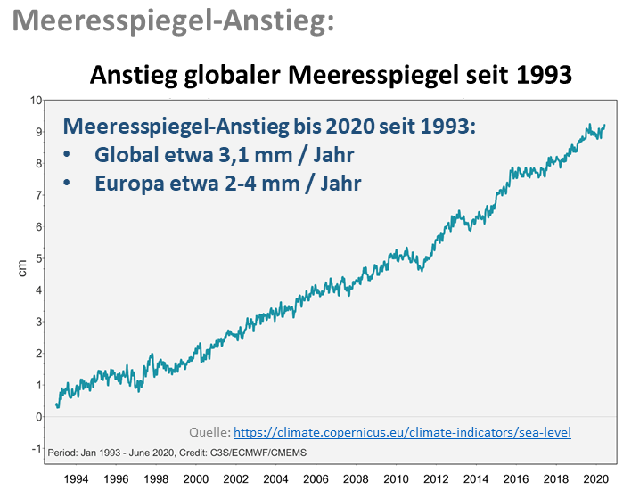
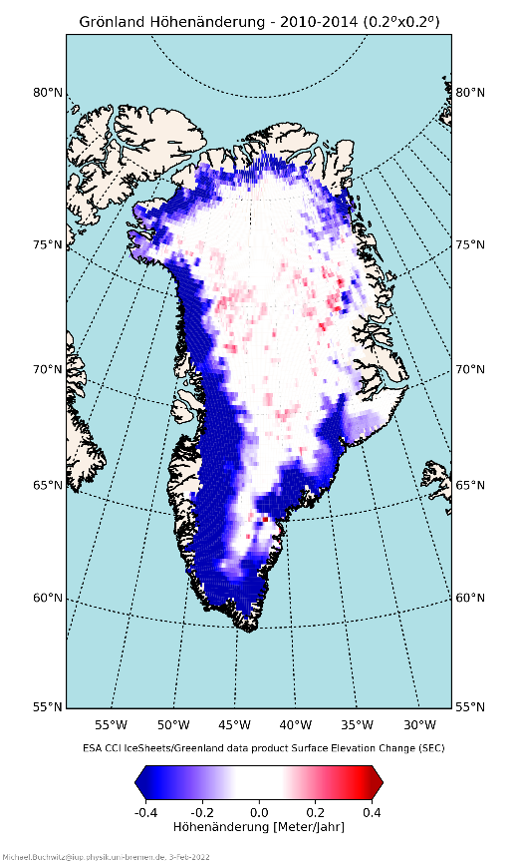
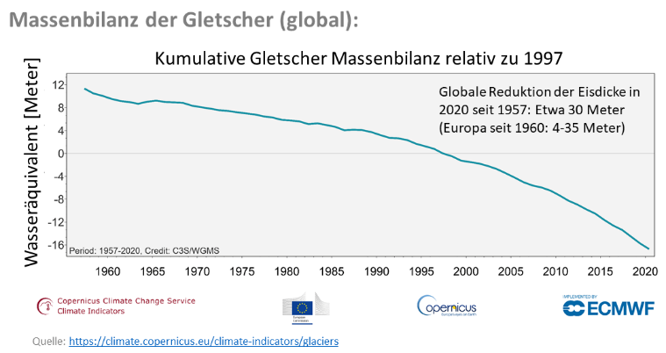
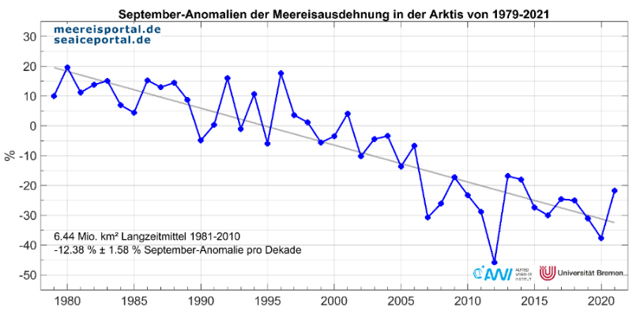
Kann man Folgen der globalen Erwärmung schon beobachten ?
Meeresspiegelanstieg
Eisschmelze Grönland
Gletscherschmelze
3 km
1900-2018: etwa +20 cm
Abnahme 32 m seit 1957
bzw. 0,5-1 Meter pro Jahr
- Thermische Ausdehnung: 50%
- Gletscher: 22%
- Eisschilde: 20%
- Weitere: 8%
Etwa +9 cm in 30 Jahren
Derzeit etwa 3,2 mm/Jahr
Eisschmelze Antarkis
Eisverlust 1992-2020 etwa 55% von Grönland
Also etwa 2670 Gt im Vergleich zu etwa 4890 Gt.
(Gesamtmasse entspricht 60 m Meeresspiegel)
Eisverluste an „den Rändern“
von etwa 30 cm/Jahr
(Gesamtmasse entspricht 7 m Meeresspiegel)
Abnahme arktisches Meereis
Etwa -12% pro Dekade
September eisfrei in einigen Jahrzehnten (um 2050)
Extremwetterzunahme (Hitzewellen, Stürme, Dürren, Überschwemmungen, …)
Verschiebung von Vegetationszonen
Ernteausfälle
Ausbreitung Dengue und Malaria
…
50% Abnahme in 40 Jahren

Slide 19
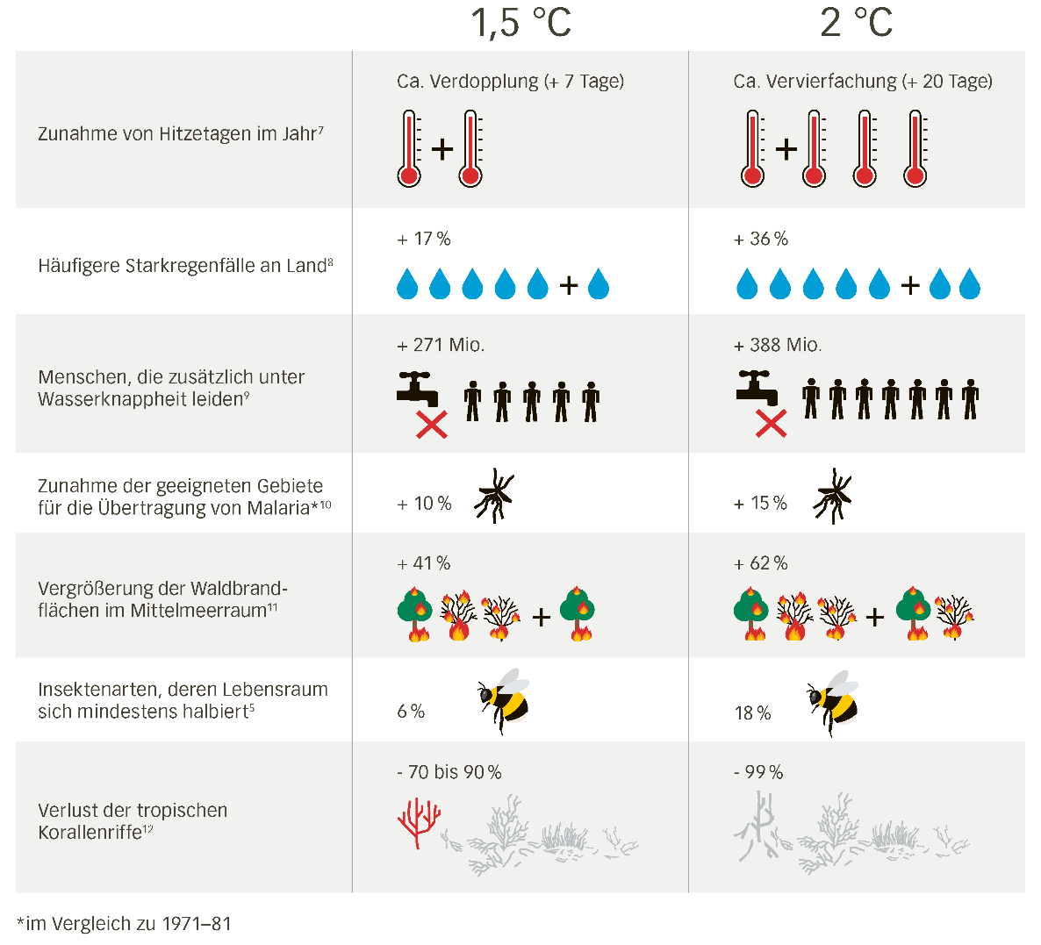
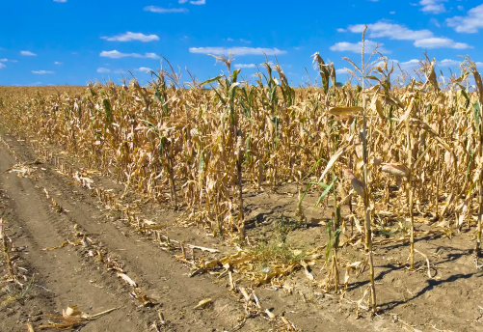
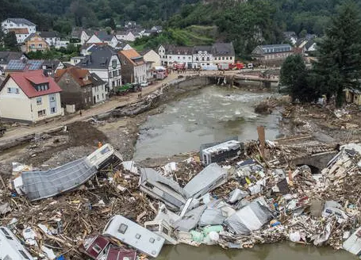
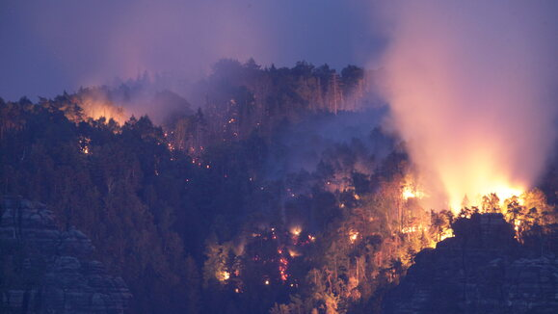
Was wird befürchtet, wenn die Erwärmung weiter zunimmt ?
Es wird nicht alles schlechter werden. In einigen Regionen wird z.B. die Landwirtschaft ev. produktiver sein.
Aber hier einige erwartete lokale negative Folgen (zusätzlich zum globalen Meeresspiegelanstieg etc.):
Mehr Hitzetage
Zu wenig Regen
Dürren
Ernteausfälle
…
Zu viel Regen
Überflutungen
…
Mehr
Waldbrände
…
[1]
[2]
[3]
Nelles und Serrer, 2021
[1] https://www.spektrum.de/news/gibt-es-einen-neuen-jahrhundertsommer/1576400
[2] https://www.swr.de/swraktuell/rheinland-pfalz/koblenz/altenahr-nach-dem-hochwasser-100.html
[3] https://www.saechsische.de/katastrophen/waldbrand/waldbrand-nationalpark-saechsische-boehmische-schweiz-bilder-gehen-um-die-welt-5799409-plus.html

Slide 20
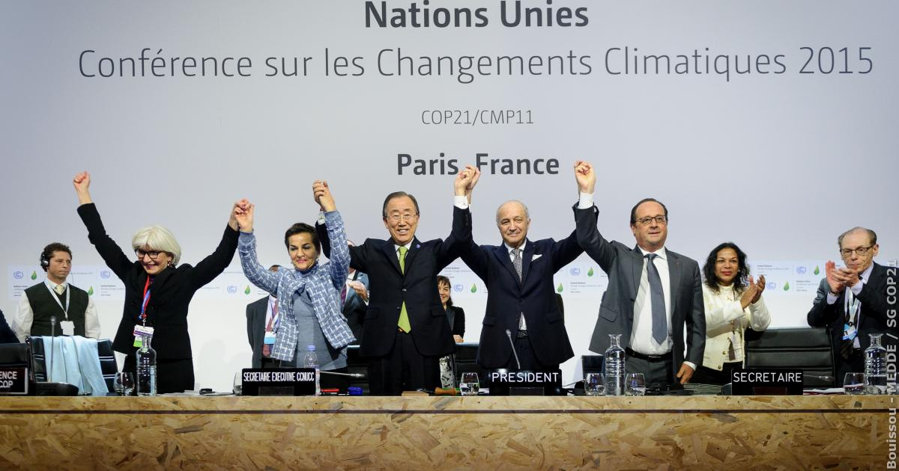
Klimawandel begrenzen ? Das Pariser Klimaabkommen
Ziel für den maximalen Anstieg der globale Mitteltemperatur:
< 2 ºC, besser noch < 1,5 ºC
Die Welt geht nicht unter bei +2 Grad aber jedes 0,1 Grad zählt, da Folgen der Klimaänderungen zunehmend unbeherrschbarer werden.
Nelles und Serrer, 2021

Slide 21
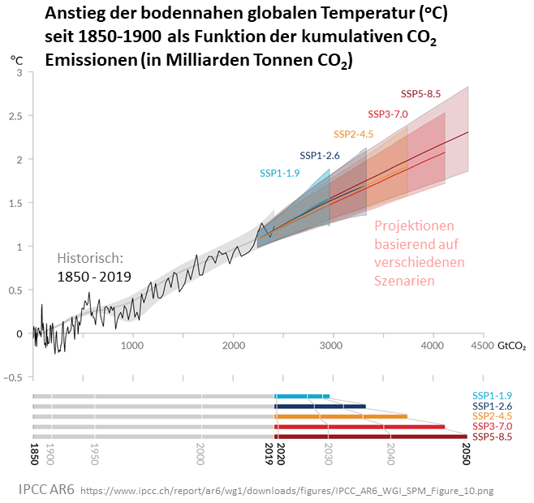
Wieviel emittiertes CO₂ ergibt welchen Temperaturanstieg ?
Eine bestimmte Erwärmung entspricht also einer bestimmten Gesamtmenge des emittierten CO₂.
Man kann daher recht genau vorhersagen, wieviel CO₂ noch emittiert werden darf, bis eine bestimmte Temperatur erreicht sein wird.
Die Erwärmung hängt (fast) nur davon ab, wieviel CO₂ bisher insgesamt emittiert wurde.
Wann und wo das CO₂ emittiert wurde, spielt (fast) keine Rolle.
2590 Milliarden Tonnen (Gt) CO₂ wurden bereits 1750 - 2023 emittiert.
Erwärmung etwa 1.2 ºC.
1.5 ºC
≙ 2865 GtCO2
2 ºC
≙ 3740 GtCO2

Slide 22
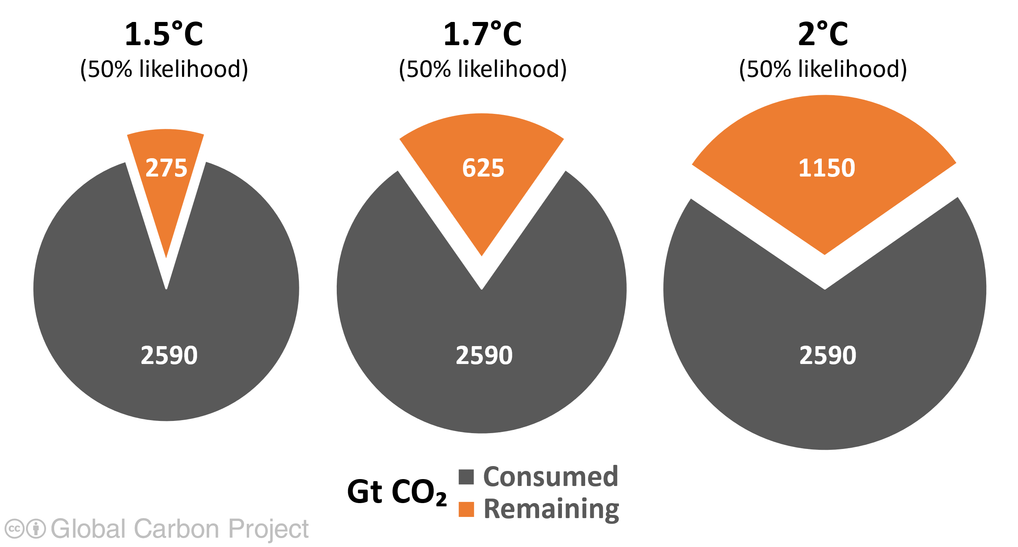

Wieviel CO₂ kann noch emittiert werden ?: Verbleibendes CO₂-Budget
Das verbleibende CO₂-Budget (carbon budget) um die global Erwärmung auf 1,5 ⁰C, 1,7 ⁰C bzw. 2 ⁰C zu begrenzen, ist 275 GtCO₂, 625 GtCO₂ bzw. 1150 GtCO₂. Dies entspricht 7, 15 bzw. 28 Jahre ab 2024.
Vermutlich erreicht:
2031
2039
2052
Wahrscheinlichkeit 50%
2590 GtCO₂ wurden bereits 1750 - 2023 emittiert.
Gt (Millarden Tonnen) CO₂
Bereits verbraucht
Verbleibend ab 2024
Summe: 2865 GtCO₂
3215 GtCO₂
3740 GtCO₂
Quelle: IPCC AR6 WG1 & Forster et al., 2023; Friedlingstein et al 2023; Global Carbon Budget 2023
https://www.globalcarbonproject.org/

Slide 23
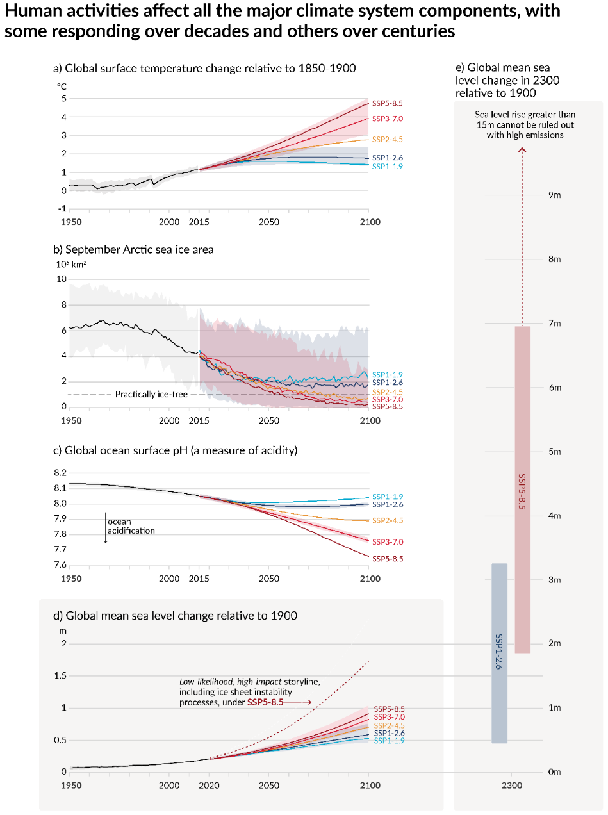
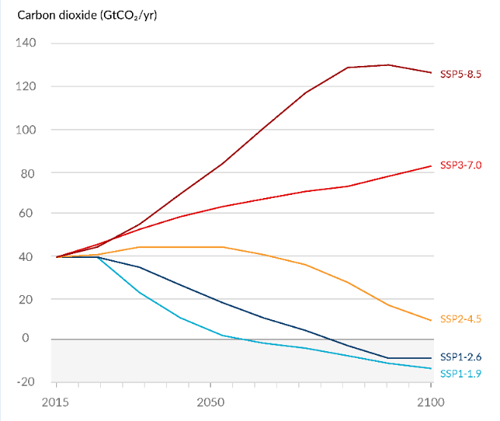
Die Zukunft …
… bleibt unklar aber hängt auch von uns ab !
Es muss uns gelingen, eine Energieversorgung ohne fossile Brennstoffe zu etablieren !?
Verschiedene
CO₂-Emissionsszenarien:
5º
Temperatur
CO₂-Emissionen
in Milliarden Tonnen (Gt) CO₂ pro Jahr
Mögliche
CO₂-Emissionen und einige erwartete Konsequenzen
0º
Meereis Arktis
7 m
0
8,1
4 m
7,6
Ozeanversauerung
2015
2050
2100
IPCC, AR6, 2022
Meeresspiegelanstieg
… und weitere lokale Folgen (Dürren, Überschwemmungen, …)
1 m
0 m
0 m
2100
2300

Slide 24
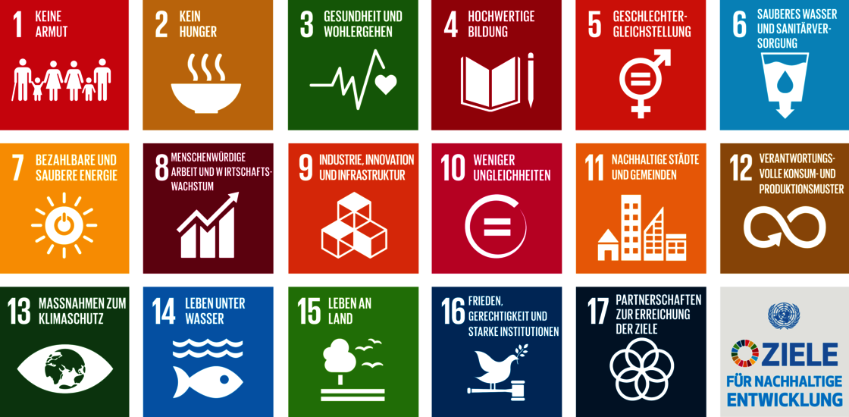
Leider haben wir mehr als ein Problem …
… und wer hungert oder sich im Krieg befindet, hat gerade andere Probleme, als das Klima in einigen Jahrzehnten.
Wir brauchen Lösungen für viele Probleme!
https://www.unicef.de/informieren/ueber-uns/unicef-international/neue-entwicklungsziele/entwicklungsziele-verstaendlich-erklaert
https://www.bmz.de/de/agenda-2030

Slide 25
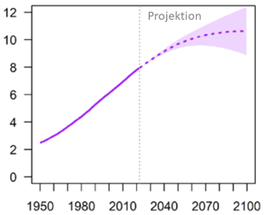
Klima, Energie & Bevölkerung(swachstum)
Diese - und weitere - Bereiche
müssen zusammen betrachtet
werden:
Die Weltbevölkerung wächst und der Ressourcenbedarf steigt
Die Bevölkerung wächst besonders stark in Ländern mit sehr armer Bevölkerung
Aber es zeigt sich in Ländern mit bitterer Armut: Höheres Einkommen -> weniger Kinder -> Bevölkerung steigt weniger schnell an
Insbesondere arme Ländern brauchen günstige Energie & Weiteres (mehr Bildung etc.) -> Wirtschaftswachstum -> mehr Einkommen -> weniger Kinder -> Stabilisierung der Anzahl der Menschen auf der Welt
Bittere Armut muss besiegt werden
Das ist gut für alle und auch fürs Klima
Klima
Energie
Bevölkerung
Die Prognosen sind gut: Die Weltbevölkerung könnte sich bei etwa 10 Milliarden stabilisieren:
Nach: Ganteför
„Klima: Der Weltuntergang findet nicht statt“
UN World Population Prospects 2022

Slide 26

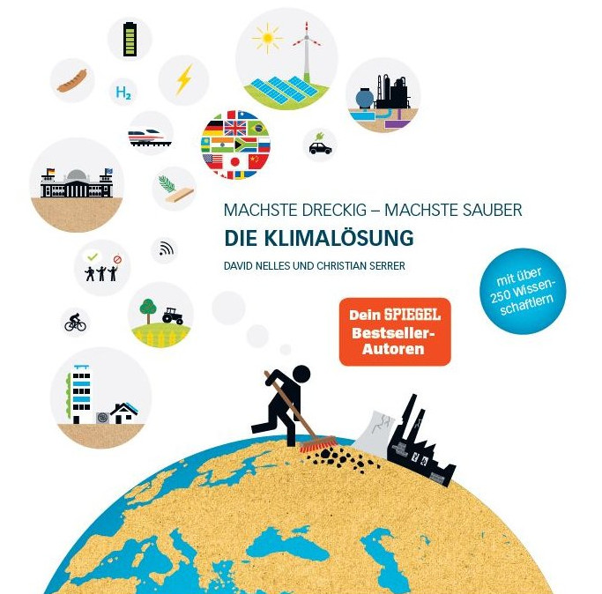
Mehr erfahren ?
Clim4Edu
Handbuch:
Eine Möglichkeit: Die Klimabücher von
Nelles & Serrer
Preisgünstig, sehr informativ, kurze klare Texte und gute Illustrationen.
Wurde uns und vielen anderen Wissenschaftlern vorab als Entwurf zum Kommentieren und Verbessern vorgelegt.
Das Problem
Die Lösung
Mit Literaturhinweisen und Links zu
Lehr-Materialien
zum Klimawandel
https://www.iup.uni-bremen.de/carbon_ghg/Clim4Edu/Handbuch/

Slide 27
Übersicht Fortbildung
1. Begrüssung (Claudia Lindner, RUB)
2. Übersichtsvortrag "Hintergrundinformationen zum Klimawandel" (Michael Buchwitz, Uni Bremen)
3. Interaktive Tools (Maximilian Reuter, Uni Bremen):
Was sagt uns der Zeitverlauf der atmosphärischen CO₂-Konzentration der letzten 450 Millionen Jahre?
CO₂-Messungen aus dem Weltraum: Wie geht das ?
Ggf. (wenn genügend Zeit): "Wie verändert sich die Meeresoberflächen-temperatur aufgrund des Klimawandels?" (Begleitmaterial noch in Entwicklung)
4. Klima-App "Sommer in Paris" (Claudia Lindner, RUB)
5. Ggf. (wenn genügend Zeit): Gletscherveränderungen mit GEE (Fabian Meyer-Heß, RUB)

